Slide 1
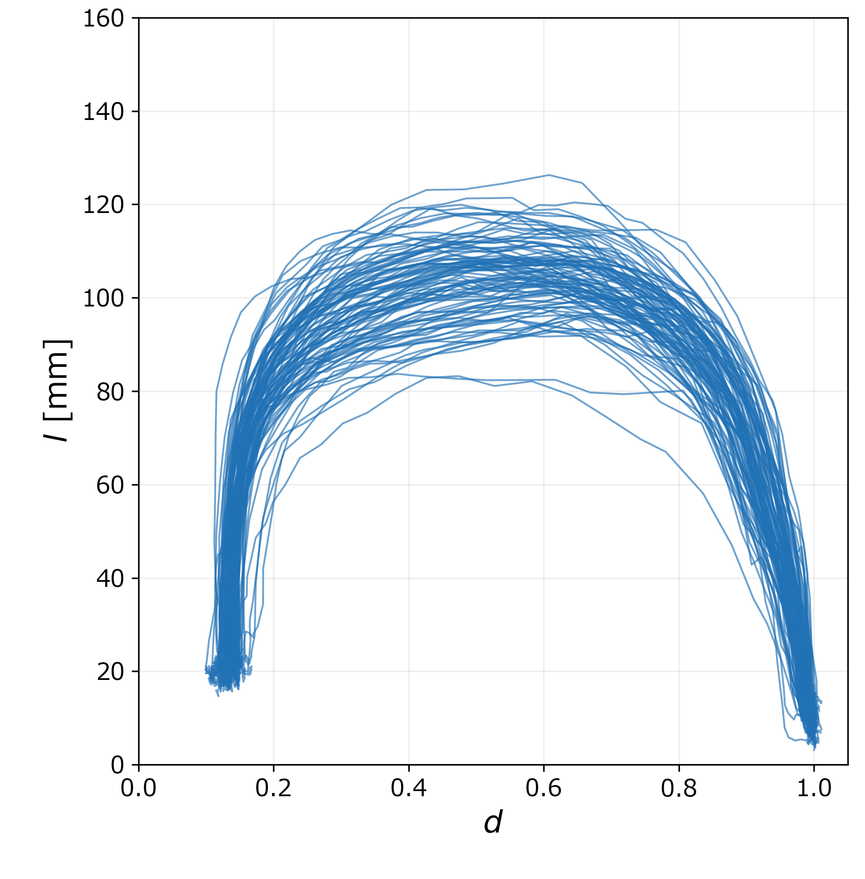
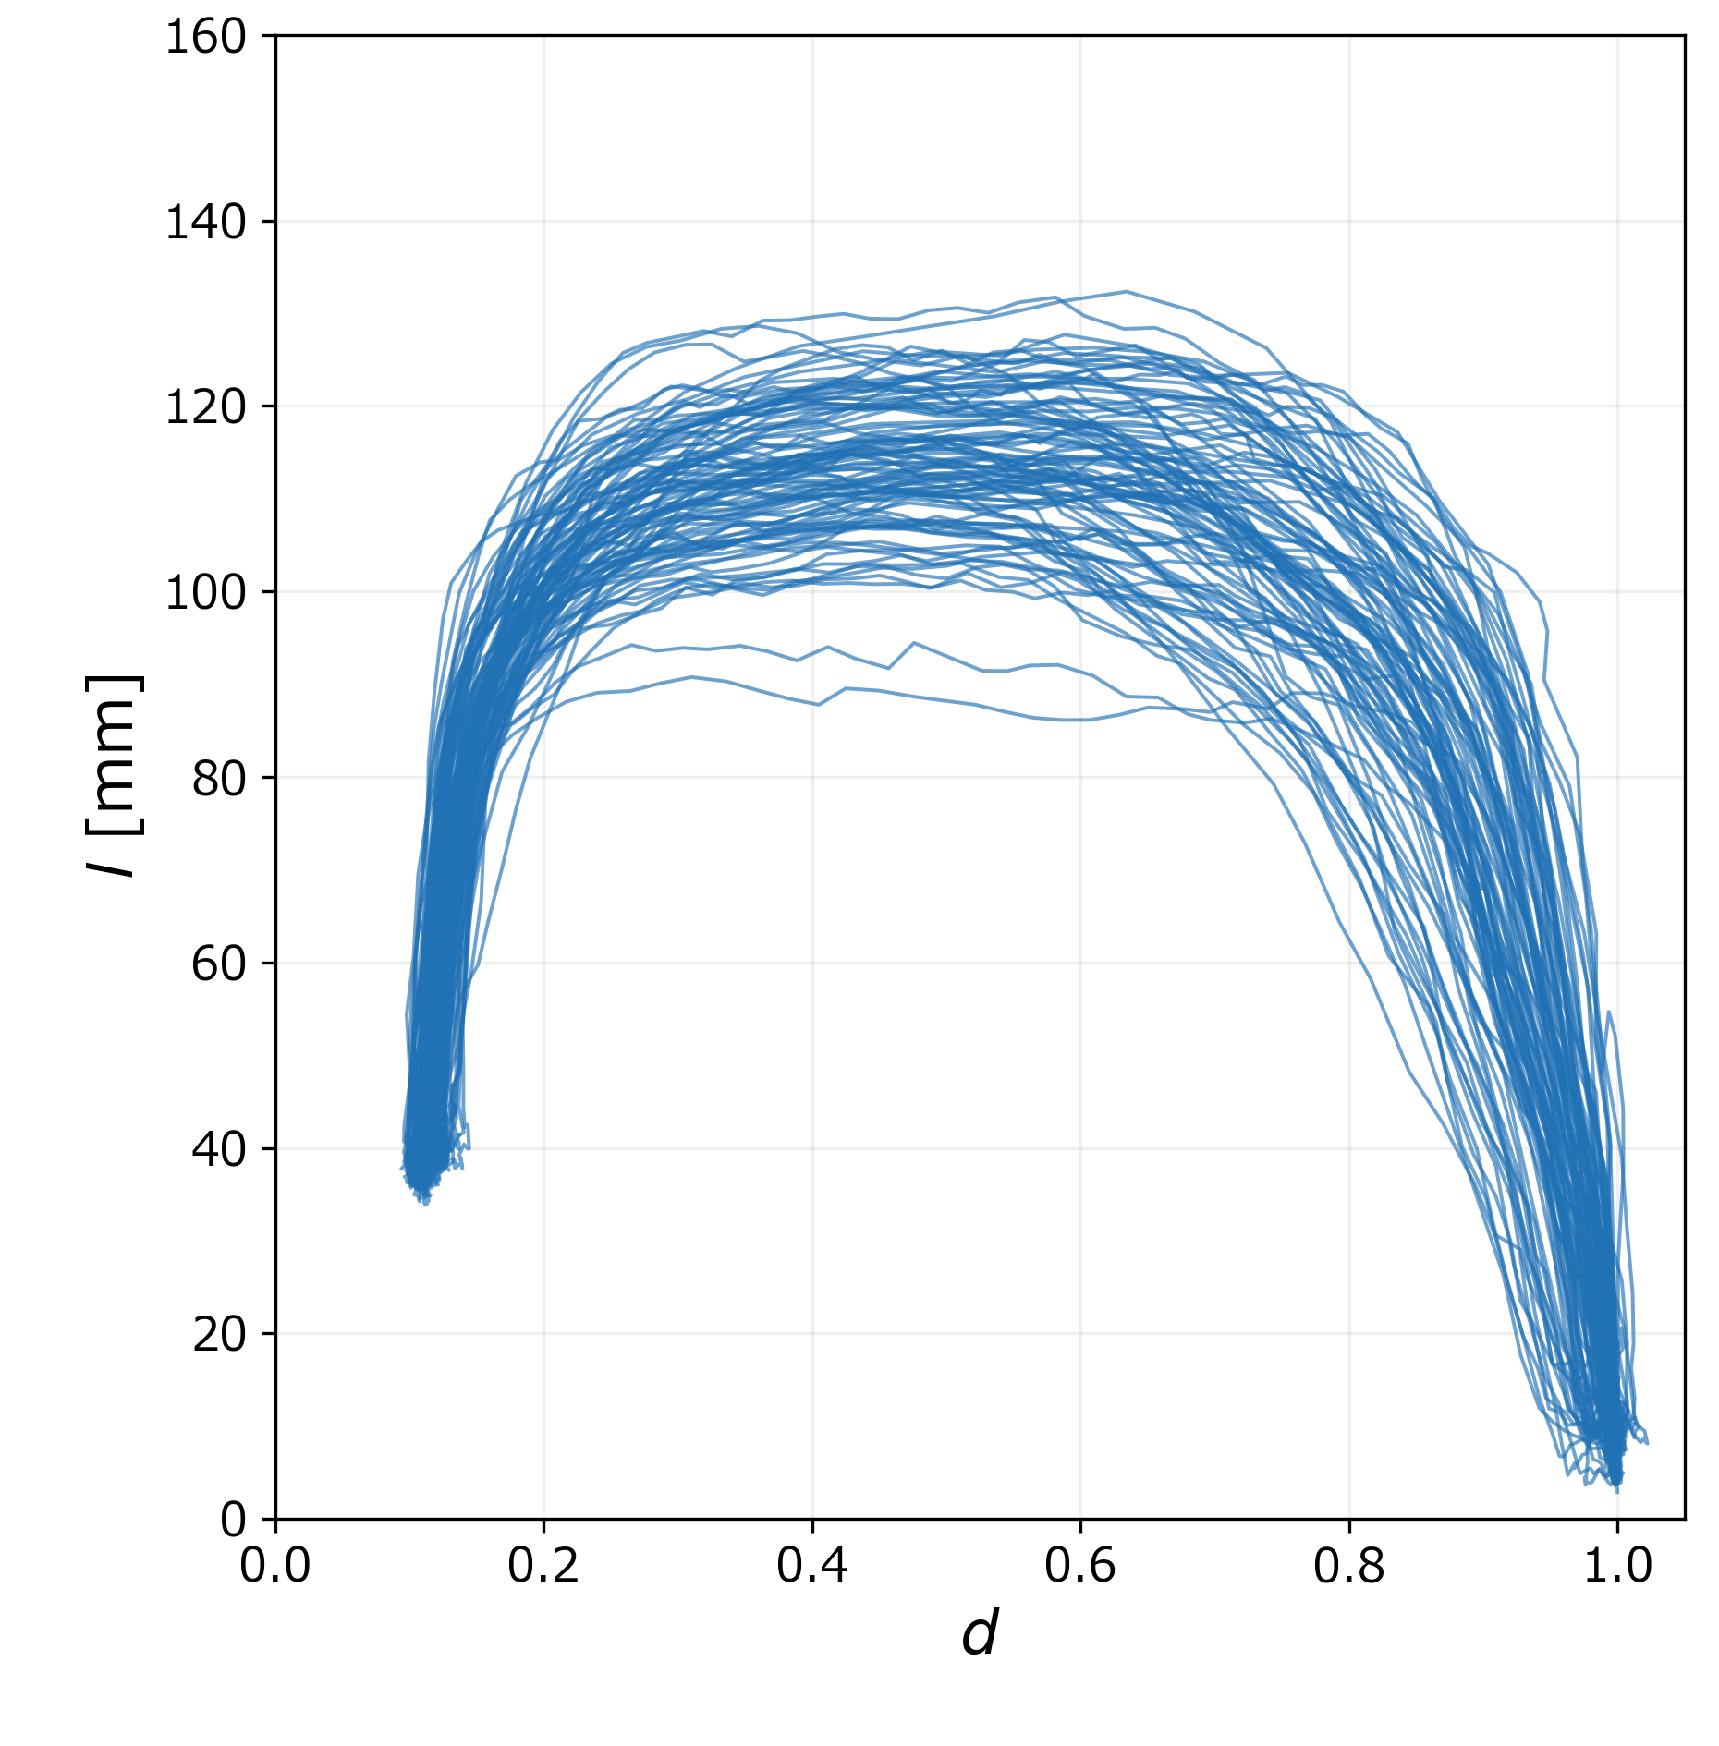
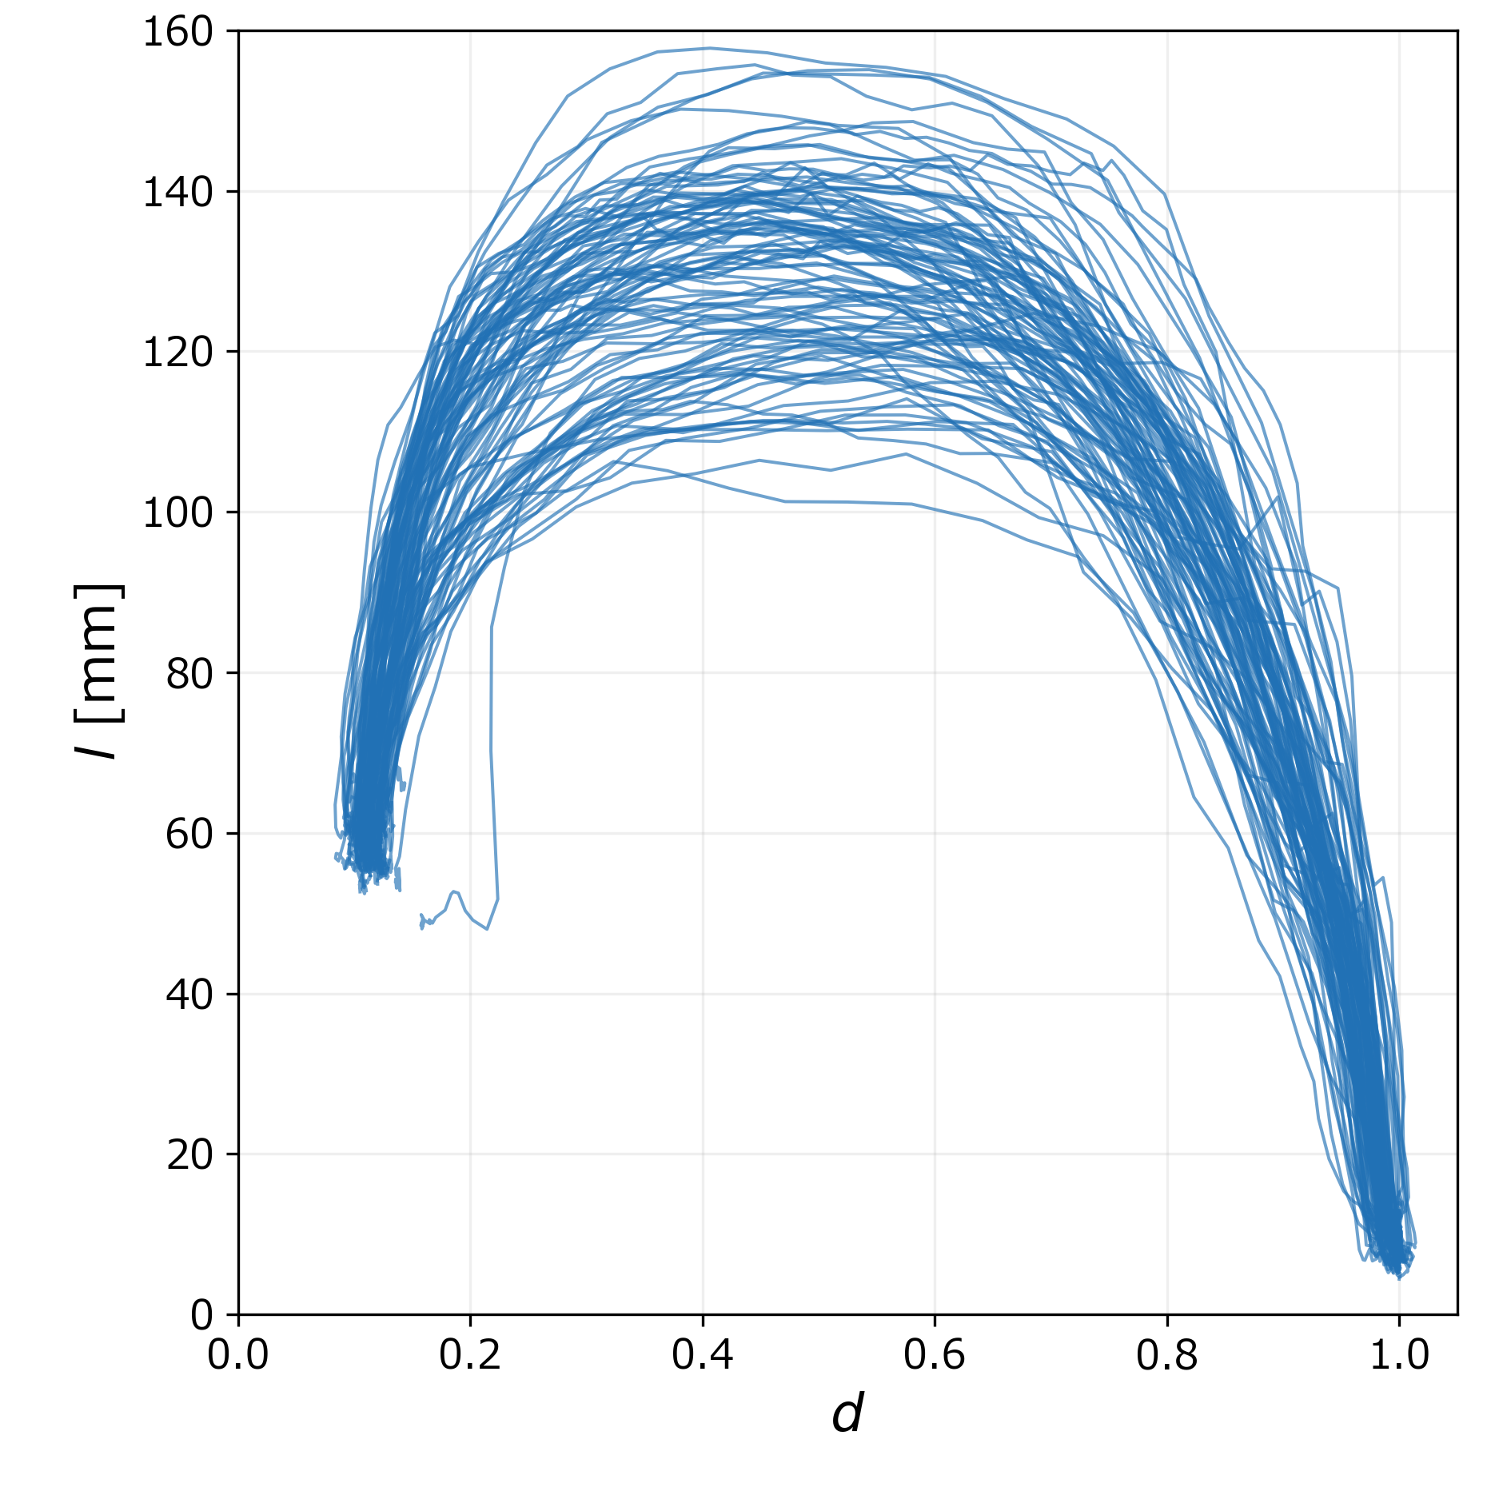
Overlaid Curves from 100 Trials for Each Cube Size
20mm
30mm
40mm
距离处理：初始点设为了1。
将食指根部设为手的点计算距离。
Notes:
モデルを比べる前に、まずデータを確認します。立方体ごとに100試行の d–l 曲線を重ね描きし、試行間で一貫しているか、最大開口がどこで現れるか、サイズや速さでどう変わるかを見ます。

Slide 2
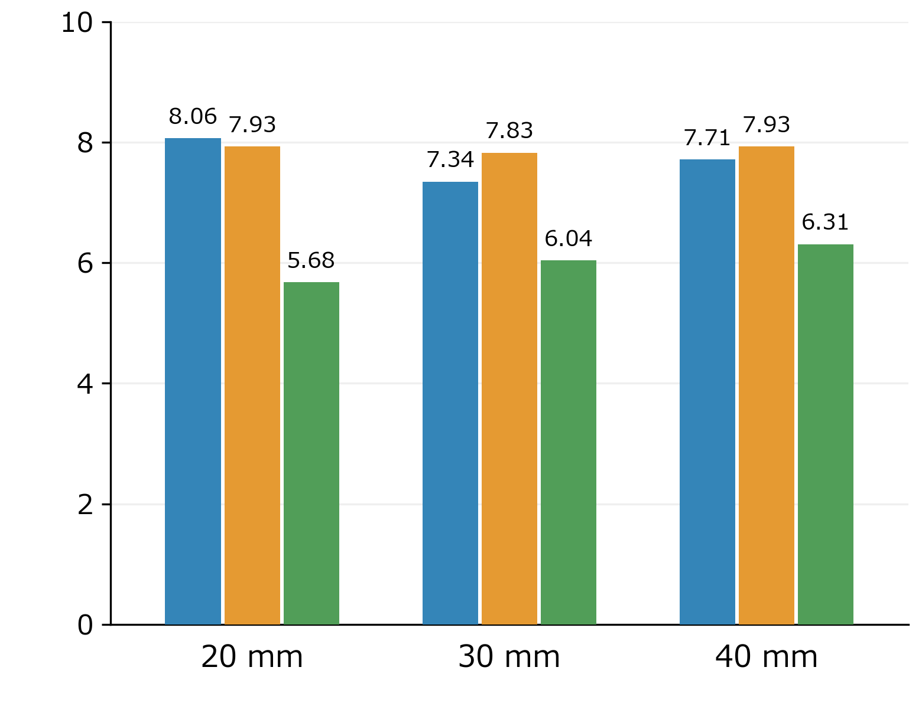
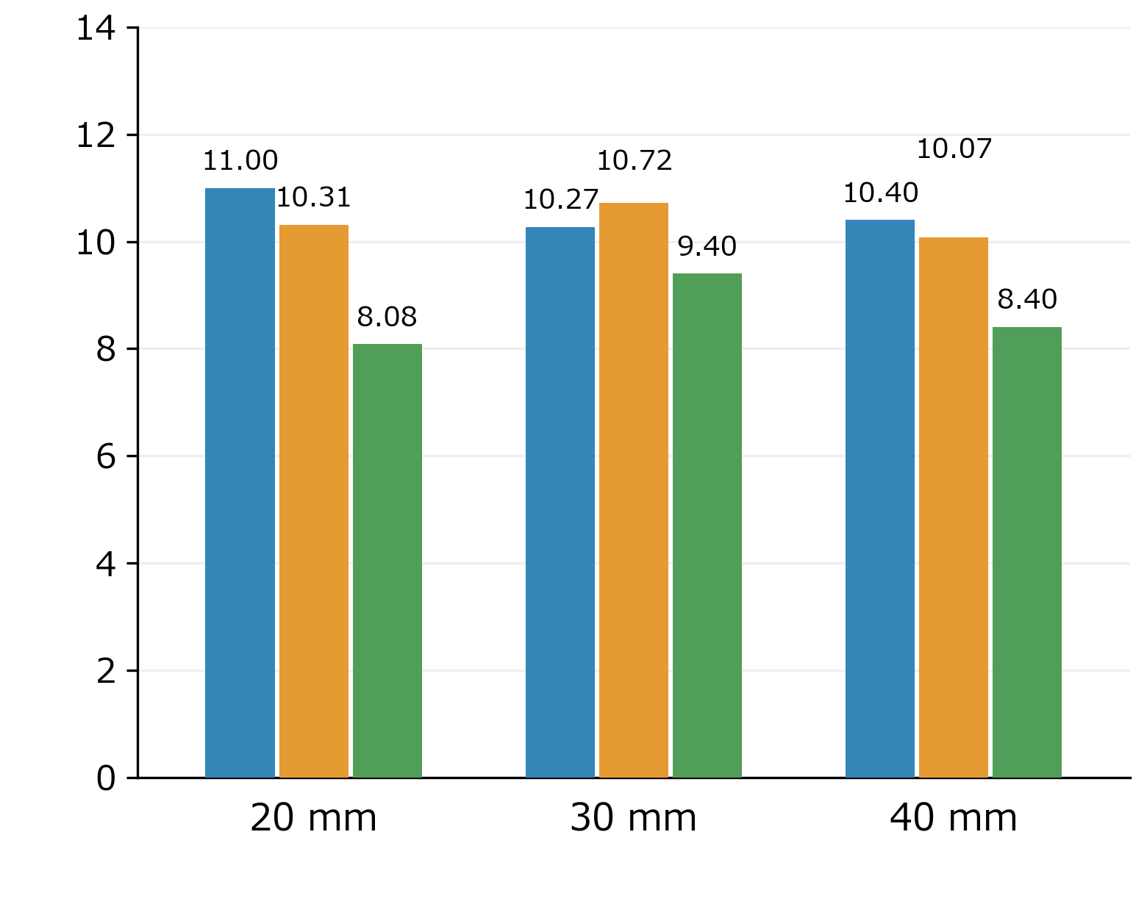
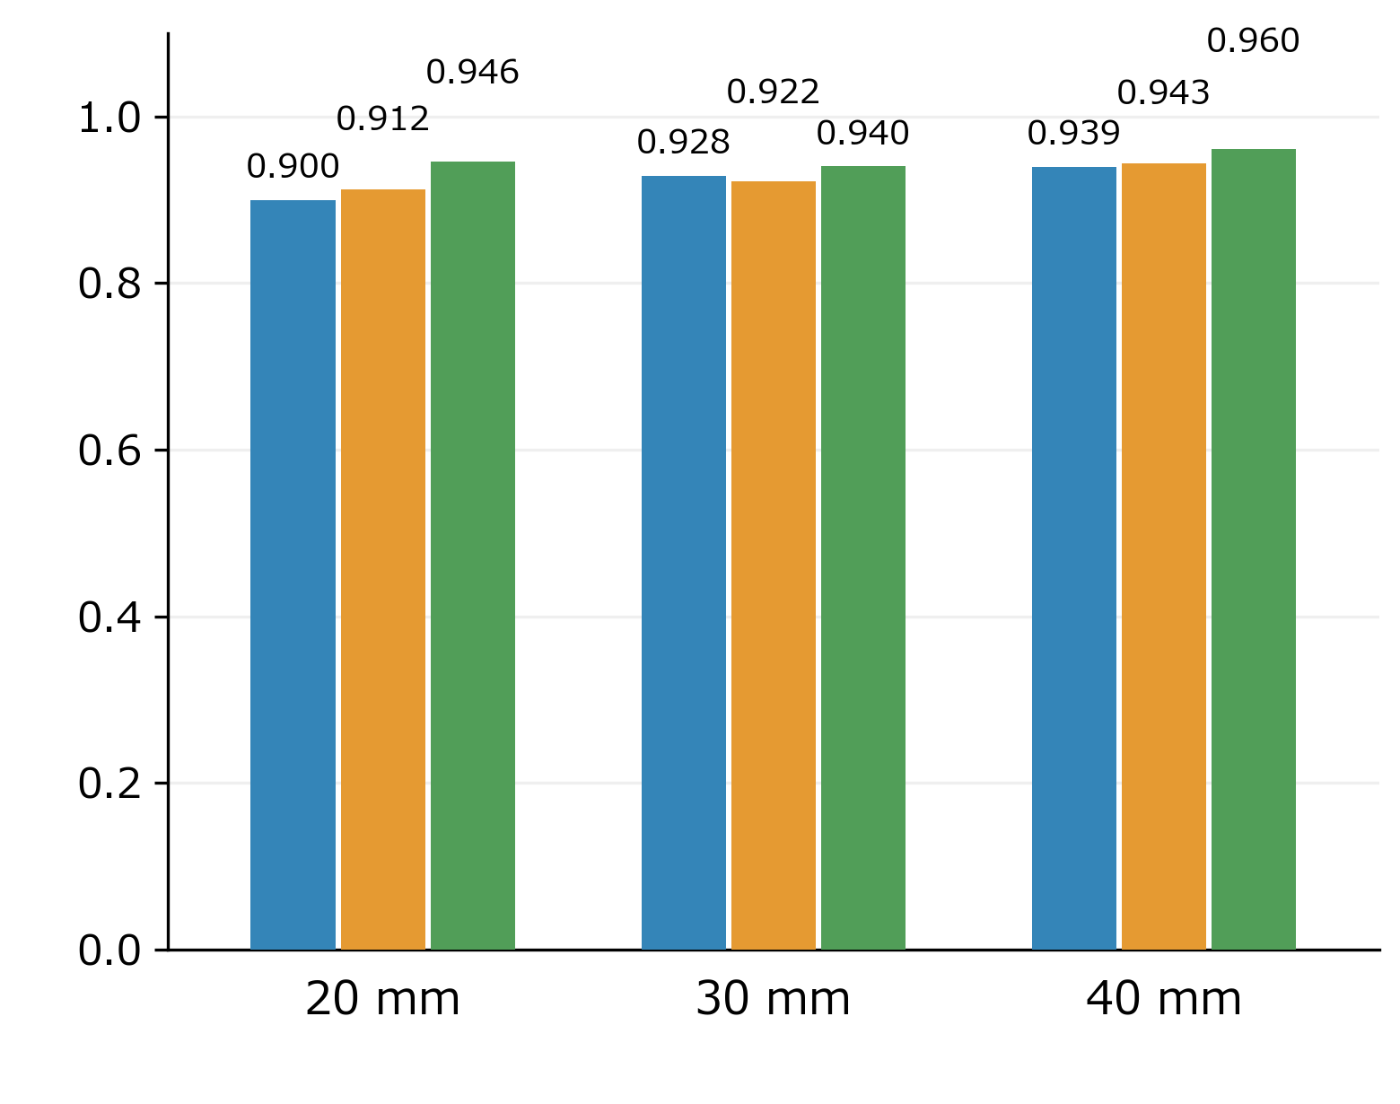
結果②：推定誤差
MAE [mm] | 20 mm | 30 mm | 40 mm
Function Approximation | 8.06 | 7.34 | 7.71
MLP (5 Frame) | 7.93 | 7.83 | 7.93
LSTM (Full Frame) | 5.68 | 6.04 | 6.31
MAE [mm]
RMSE [mm]
  R²
Notes:
主な結果として、各モデル・各サイズの誤差を示します。RMSE と R² は補足スライドに入れます。

Slide 3
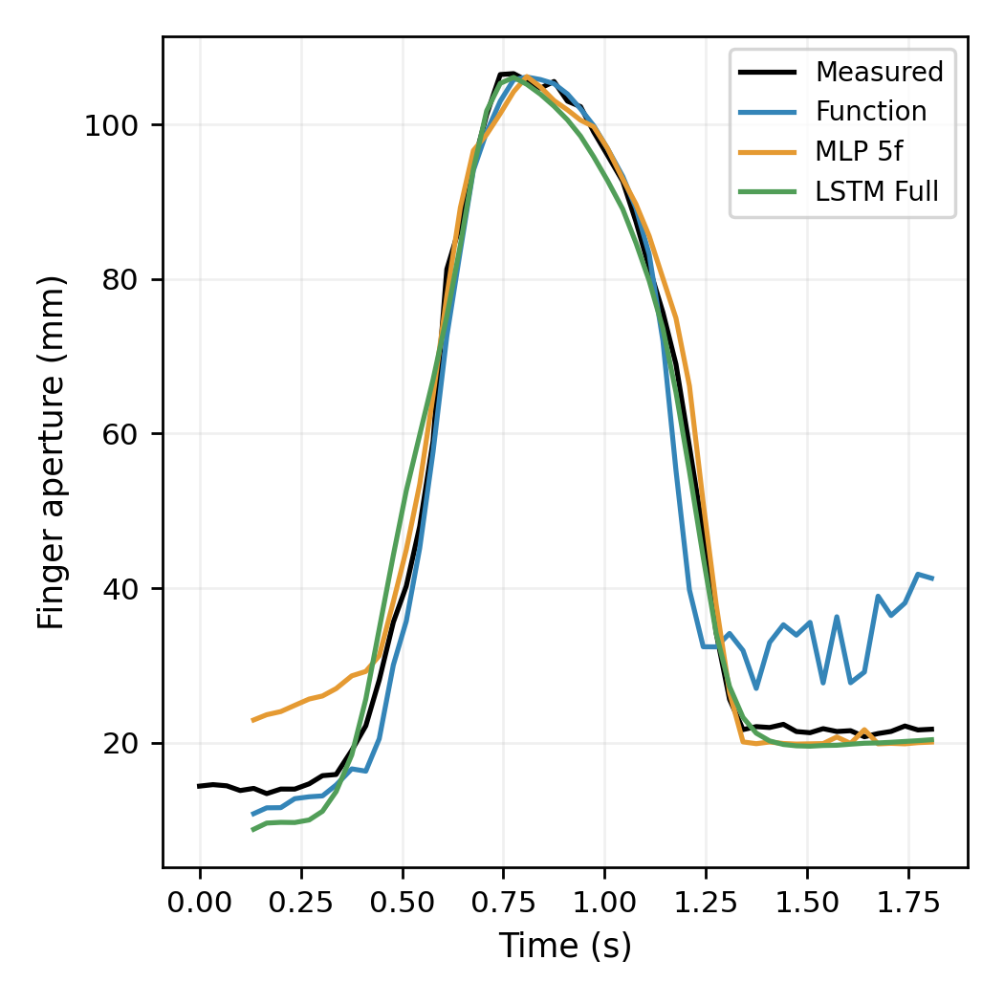
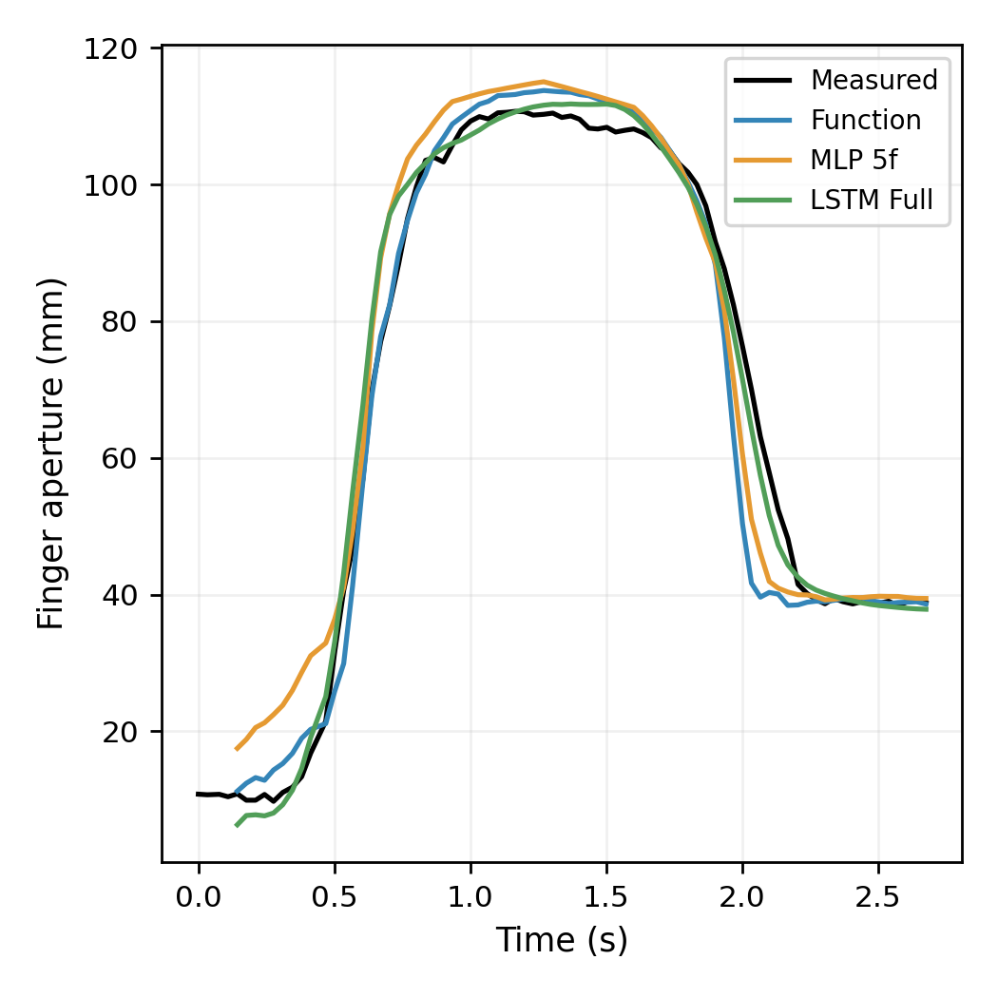
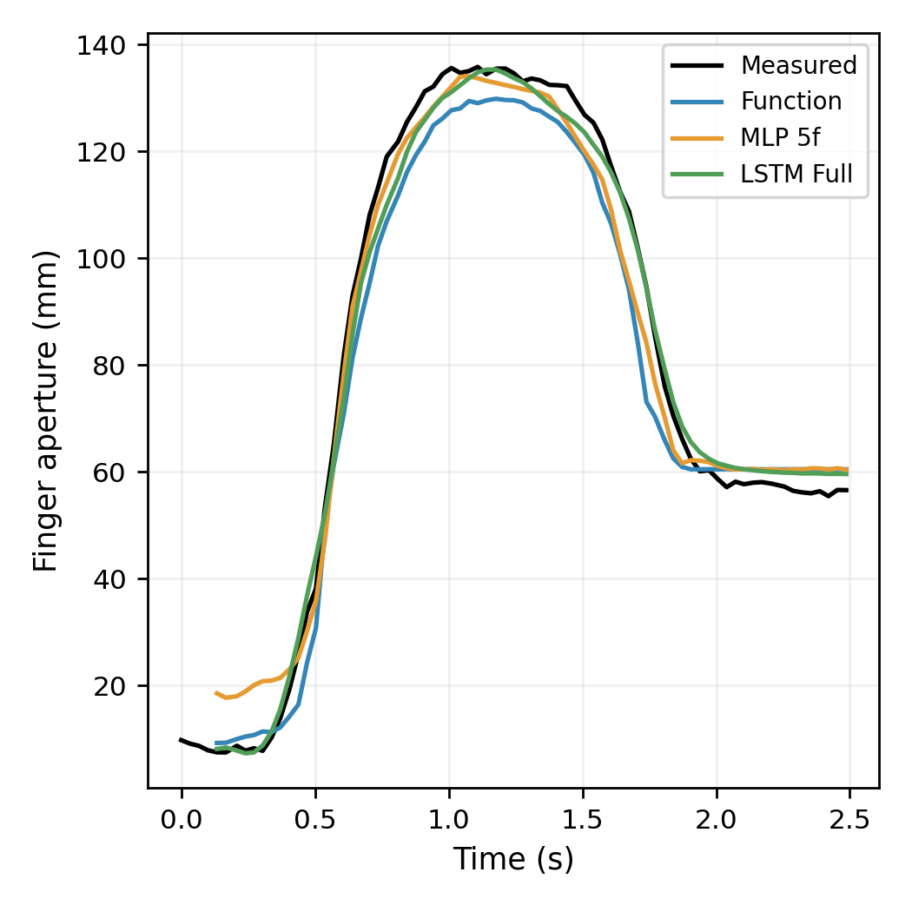
Prediction Examples Across Cube Sizes
20 mm
30 mm
40 mm
Measured aperture and predictions from the three models

